Slide 1
树莓派开发
05 树莓派的Linux系统介绍

Slide 2
一、Linux简介
Linux是一套免费使用和自由传播的类Unix操作系统，是一个基于POSIX和UNIX的多用户、多任务、支持多线程和多CPU的操作系统。
它能运行主要的UNIX工具软件、应用程序和网络协议。它支持32位和64位硬件。
Linux继承了Unix以网络为核心的设计思想：我是一个“性能稳定的多用户网络操作系统”。
Linux操作系统诞生于1991年的10月5日（这是第一次正式向外公布的时间）。Linux存在着许多不同的版本，如比较知名的RedHat，它们都使用了Linux内核。
Linux可安装在各种计算机硬件设备中，比如手机、平板电脑、路由器、视频游戏控制台、台式计算机、大型机和超级计算机。严格来讲，Linux这个词本身只表示Linux内核，但实际上人们已经习惯了用Linux来形容整个基于Linux内核，并且使用GNU工程各种工具和数据库的操作系统。

Slide 3
Linux系统介绍
1、文件系统结构
2、常用命令
3、用户与权限管理
4、软件包管理
5、文件编辑器
6、使用外部设备
由于Linux版本不同，可能会有一些差异，但总体差异不大。
与大家熟悉的Windows系统完全不同的另一个世界

Slide 4
1.文件类型
(A)、普通文件（regular file）：就是一般存取的文件，由
ls -all显示出来的属性中，第一个属性为 [-]，
例如 [-rwxrwxrwx]。
另外，依照文件的内容，又大致可以分为：
(a)、纯文本文件（ASCII）：这是Linux系统中最多的一种文件类型，之所以称为纯文本文件，是因为内容可以直接读到的数据，例如数字、字母等等。设置文件几乎都属于这种文件类型。举例来说，使用命令“cat ~/.bashrc”就可以看到该文件的内容（cat是将文件内容读出来，并显示在控制台屏幕上）。
(b)、二进制文件（binary）：系统其实仅认识且可以执行二进制文件（binary file）。Linux中的可执行文件（脚本，文本方式的批处理文件不算）就是这种格式的。举例来说，命令cat本身就是一个二进制文件。二进制文件一般不能直接阅读（可显示，是一堆代码，但无法识别含义）。

Slide 5
1.文件类型
(B)、目录文件（directory）：就是目录，第一个属性为 [d]，例如 [drwxrwxrwx]。
(C)、连接文件（link）：类似Windows的快捷方式。第一个属性为[l]，例如 [lrwxrwxrwx]。
(D)、设备与设备文件（device）：与系统外设及存储等相关的一些文件，通常都集中在 /dev目录。通常又分为两种：
(E)、块设备文件：就是存储数据以供系统存取的接口设备，简单而言就是硬盘。例如一号硬盘的代码是 /dev/hda1等文件。第一个属性为 [b]。
(F)、字符设备文件：即串行端口的接口设备，例如键盘、鼠标等等。第一个属性为 [c]。

Slide 6
1.文件类型
(G)、套接字（sockets）：这类文件通常用在网络数据连接。可以启动一个程序来监听客户端的要求，客户端就可以通过套接字来进行数据通信。第一个属性为 [s]，最常在 /var/run目录中看到这种文件类型。
(H)、管道（FIFO,pipe）：FIFO也是一种特殊的文件类型，它主要的目的是，解决多个程序同时存取一个文件所造成的错误。FIFO是first-in-first-out（先进先出）的缩写。第一个属性为 [p]。

Slide 7
查看文件类型
各种文件类型及代表字符如下：
-：普通文件
b：块文件设备，是特殊的文件类型
d：目录文件 ，事实上在ext2fs中，目录是一个特殊的文件
c：字符文件设备 ，是特殊的文件类型
l：符号链接文件，实际上它指向另一个文件
s、p：管道文件，这些文件关系到系统的数据结构和管道，通常很少见到
第一列的其余9个字母可分为三组，3个字母一组，这3组分别代表：文件属主的权限、文件所属组的权限和其他用户的权限。每组中的3个栏位分别表示读、 写、执行权限。

Slide 8
2.文件结构
/：根目录，所有的目录、文件、设备都在/之下，/就是Linux文件系统的组织者，也是最上级的领导者。
/bin：bin 就是二进制（binary）英文缩写。在一般的系统当中，都可以在这个目录下找到linux常用的命令。系统所需要的那些命令位于此目录。
/boot：Linux的内核及引导系统程序所需要的文件目录，比如 vmlinuz initrd.img 文件都位于这个目录中。在一般情况下，GRUB或LILO系统引导管理器也位于这个目录。
/cdrom：这个目录在刚刚安装系统的时候是没有的。可以将光驱文件系统挂在这个目录下。我们的树莓派一般没有光驱。
例如：mount /dev/cdrom /cdrom

Slide 9
2.文件结构
/dev：dev 是设备（device)的英文缩写。这个目录对所有的用户都十分重要。因为在这个目录中包含了所有linux系统中使用的外部设备。但是这里并不是放的外部设备的驱动程序。这一点和常用的windows,dos操作系统不一样。它实际上是一个访问这些外部设备的端口。可以非常方便地去访问这些外部设备，和访问一个文件，一个目录没有任何区别。
用tty命令看看自己在哪？
/etc：etc这个目录是linux系统中最重要的目录之一。在这个目录下存放了系统管理时要用到的各种配置文件和子目录。要用到的网络配置文件，文件系统，系统配置文件，设备配置信息，设置用户信息等都在这个目录下。
/home：如果建立一个用户，用户名是“xx”,那么在/home目录下就有一个对应的/home/xx路径，用来存放用户的主目录。

Slide 10
2.文件结构
/lib：lib是库（library）英文缩写。这个目录是用来存放系统动态连接共享库的。几乎所有的应用程序都会用到这个目录下的共享库。因此，千万不要轻易对这个目录进行什么操作，一旦发生问题，系统就不能工作了。
/lost+found：在ext2或ext3文件系统中，当系统意外崩溃或机器意外关机，而产生一些文件碎片放在这里。当系统启动的过程中fsck工具会检查这里，并修复已经损坏的文件系统。有时系统发生问题，有很多的文件被移到这个目录中，可能会用手工的方式来修复，或移到文件到原来的位置上。所以，一般情况下这个目录是空的。
/mnt：这个目录一般是用于存放挂载储存设备的挂载目录的，比如有cdrom等目录。可以参看/etc/fstab的定义。
/media：树莓派使用这个目录来挂载那些usb接口的移动硬盘（包括U盘）、CD/DVD驱动器等等，挂接是自动的。

Slide 11
2.文件结构
/opt：这里主要存放那些可选的程序。
/proc：可以在这个目录下获取系统信息。这些信息是在内存中，由系统自己产生的。
/root：Linux超级权限用户root的HOME目录。
/sbin：这个目录是用来存放系统管理员的系统管理程序。大多是涉及系统管理的命令的存放，是超级权限用户root的可执行命令存放地，普通用户无权限执行这个目录下的命令，这个目录和/usr/sbin; /usr/X11R6/sbin或/usr/local/sbin目录是相似的，凡是目录sbin中包含的都是root权限才能执行的。
/selinux ：对Selinux的一些配置文件目录，Selinux可以让linux更加安全。
/srv 服务启动后，所需访问的数据目录，举个例子来说，www服务启动读取的网页数据就可以放在/srv/www中

Slide 12
2.文件结构
/tmp：临时文件目录，用来存放不同程序执行时产生的临时文件。有时用户运行程序的时候，会产生临时文件。/tmp就用来存放临时文件的。/var/tmp目录和这个目录相似。在系统关机时，/tmp目录下的某些文件会被自动删除，所以，一定要注意！
/usr这是linux系统中占用硬盘空间最大的目录。用户的很多应用程序和文件都存放在这个目录下。在这个目录的/usr/bin下，可以找到那些不适合放在/bin或/etc目录下的额外的工具
/usr/local：这里主要存放那些手动安装（下载、解压）的软件，即不是通过apt-get安装的软件（apt-get自动安装在软件缺省的安装目录下）。它和/usr目录具有相类似的目录结构。让软件包管理器来管理/usr目录，而把自定义的脚本（scripts)放到/usr/local目录下面。

Slide 13
2.文件结构
/usr/share ：系统共用的东西存放地，比如 /usr/share/fonts 是字体目录，/usr/share/doc和/usr/share/man帮助文件。
/var：这个目录的内容是经常变动的，看名字就知道，可以理解为vary的缩写，/var下有/var/log 这是用来存放系统日志的目录。/var/ www目录是定义Apache服务器站点存放目录；/var/lib 用来存放一些库文件，比如MySQL的，以及MySQL数据库的的存放地。

Slide 14
树莓派的Linux系统介绍
1、文件系统结构
2、常用命令
3、用户与权限管理
4、软件包管理
5、文件编辑器
6、使用外部设备

Slide 15
1.显示目录和文件的命令
ls：用于查看所有文件夹的命令。
dir：用于显示指定文件夹和目录的命令
tree： 以树状图列出目录内容（无）
du：显示目录或文件大小
Linux命令不区分大小写。
除了命令本身，命令的参数也很重要！

Slide 16
2.修改目录，文件权限和属主及数组命令
chmod：用于改变指定目录或文件的权限命令。
chown：用于改变文件拥有属性的命令。
chgrp：用于改变文件群组的命令。
chattr：用于设置文件具有不可删除和修改权限。
lsattr：用于显示文件或目录的隐藏属性。

Slide 17
3.创建和删除目录的命令
mkdir：用于创建目录
rmdir：用于删除空的目录
rm -f：用于删除不为空的目录

Slide 18
4.创建和删除，重命名，复制文件的命令
touch：创建一个新的文件
vi:创建一个新的文件
rm：删除文件或目录
mv：重命名或移动文件的命令
cp：复制命令
scp：用于将本地的文件或目录复制到远程服务器
wget：用于下载ftp或http服务器文件到本地。

Slide 19
5.显示文件内容的命令
cat：用于显示指定文件的全部内容
more：用分页的形式显示指定文件的内容
less：用分页的形式显示指定文件的内容，区别是more和less翻页使用的操作键不同。
head：用于显示文件的前n行内容。
tail：用于显示文件的后n行内容。
tail -f：用于自动刷新的显示文件后n行数据内容。

Slide 20
6.查找命令
find：查找指定目录或文件的命令。
whereis：查找指定的文件源和二进制文件和手册等
which：用于查询命令或别名的位置。
locate：快速查找系统数据库中指定的内容。
grep：在指定的文件或标准输出，标准输入内，查找满足条件的内容

Slide 21
7.关机和重启计算机的命令
shutdown：-r 关机后立即重启
-k 并不真正的关机，而只是发出警告信息给所有用户
-h 关机后不重新启动
poweroff：用于关机和关闭电源
init：改变系统运行级别
0级用于关闭系统
1 级用于单一使用者模式
2级用来进行多用户使用模式（但不带网络功能）
3级用来进行多用户使用模式（带网络全功能）
4级用来进行用户自定义使用模式
5级表示进入x windows时的模式
6级用来重启系统
reboot： 用于计算机重启
halt：用于关闭计算机系统

Slide 22
8.压缩和打包命令
tar：用于多个文件或目录进行打包，但不压缩，同时也用命令进行解包
gzip：用于文件进行压缩和解压缩命令，文件扩展名为.gz结尾。
gunzip：用于对gzip压缩文档进行解压缩。
bzip2：用于对文件或目录进行压缩和解压缩
bzcat：用于显示压缩文件的内容。
compress/un compress： 压缩/解压缩.Z文件
zcat：查看z或gz结尾的压缩文件内容。
gzexe：压缩可执行的文件
unarg：解压缩.arj文件
zip/unzip:压缩解压缩.zip文件

Slide 23
9.用户操作命令
su：切换用户命令
sudo：一系统管理员的身份执行命令
passwd：用于修改用户的密码。

Slide 24
10.改变目录和查看当前目录命令
cd：进入工作目录
cd .. ：会退到上一级命令
pwd：显示当前用户所在工作目录位置

Slide 25
11.文件连接命令
ln：为源文件创建一个连接，并不将源文件复制一份，即占用的空间很小。
分为软件连接和硬链接。
软连接：也称为符号连接，即为文件或目录创建一个快捷方式。
硬连接：给一个文件取多于一个名字，放在不同目录中，方便用户使用。
ln命令参数如下：
-f：在创建连接时，先将与目的对象同名的文件或目录删除。
-d：允许系统管理者硬链接自己的目录。
-i：在删除与目的对象同名文件或目录时先询问用户。
-n：在创建软连接时，将目的对象视为一般的文件。
-s：创建软连接，即符号连接。
-v：在连接之前显示文件或目录名。
-b：将在连接时会被覆盖或删除的文件进行备份。

Slide 26
12、其他命令
man：帮助命令-----
who：显示系统中有那些用户在使用。
-ami 显示当前用户
-u：显示使用者的动作/工作
-s：使用简短的格式来显示
-v：显示程序版本
free：查看当前系统的内存使用情况
uptime：显示系统运行了多长时间
ps：显示瞬间进程的动态
pstree：以树状方式显示系统中所有的进程
date：显示或设定系统的日期与时间。
last：显示每月登陆系统的用户信息
kill： 杀死一些特定的进程
logout：退出系统
useradd/userdel:添加用户/删除用户
clear：清屏
passwd：设置用户密码

Slide 27
13.常用vi编辑器命令
首先用vi命令打开一个文件
末行模式命令：
:n,m w path/filename 保存指定范围文档（ n表开始行，m表结束行）
:q! 对文件做过修改后，强制退出
:q 没有对文件做过修改退出
Wq或x 保存退出
dd 删除光标所在行
： set number 显示行号
：n 跳转到n行
：s 替换字符串 :s/test/test2/g /g全局替换 /也可以用%代替
/ 查找字符串

Slide 28
14.网络通信常用的命令
arp：网络地址显示及控制
ftp：文件传输
lftp：文件传输
mail：发送/接收电子邮件
mesg：允许或拒绝其他用户向自己所用的终端发送信息
mutt E-mail 管理程序
ncftp ：文件传输
netstat：显示网络连接.路由表和网络接口信息
pine：收发电子邮件，浏览新闻组
ping：用于查看网络是否连接通畅
ssh：安全模式下远程登陆
telnet：远程登录
talk：与另一用户对话
traceroute：显示到达某一主机所经由的路径及所使用的时间。
wget：从网路上自动下载文件
write：向其它用户终端写信息
rlogin：远程登录

Slide 29
树莓派的Linux系统介绍
1、常用命令
2、文件系统结构
3、用户与权限管理
4、软件包管理
5、文件编辑器
6、使用外部设备

Slide 30
1、Linux的用户与权限
Linux 系统是一个多用户多任务的分时操作系统，任何一个要使用系统资源的用户，都必须首先向系统管理员申请一个账号，然后以这个账号的身份进入系统。
用户的账号一方面可以帮助系统管理员对使用系统的用户进行跟踪，并控制他们对系统资源的访问；另一方面也可以帮助用户组织文件，并为用户提供安全性保护。
每个用户账号都拥有一个惟一的用户名和各自的口令。用户在登录时键入正确的用户名和口令后，就能够进入系统和自己的主目录。
实现用户账号的管理，要完成的工作主要有如下几个方面：
用户账号的添加、删除与修改。
用户口令的管理。
用户组的管理。
注：此说明适用于Debian、Redhat、suse、Ubuntu、Fedora等众多linux系统，并对32/64位没有区别。

Slide 31
2、添加新的用户账号
添加新用户帐号使用useradd命令，其语法如下：
useradd 选项 用户名
-c comment 指定一段注释性描述。
-d 目录 指定用户主目录，如果此目录不存在，则同时使用-m选项，可以创建主目录。
-g 用户组 指定用户所属的用户组。
-G 用户组，用户组 指定用户所属的附加组。
-s Shell文件 指定用户的登录Shell。
-u 用户号 指定用户的用户号，如果同时有-o选项，则可以重复使用其他用户的标识号。

Slide 32
2、添加新的用户账号
# useradd –d /home/olcs -m olcs
此命令创建了一个用户sam，
其中-d和-m选项用来为登录名sam产生一个主目录/home/olcs（/home为默认的用户主目录所在的父目录）。
# useradd -s /bin/bash -g olcs –G olcs,root
此命令新建了一个用户gem，该用户的登录Shell是/bin/bash，它属于olcs用户组，同时又属于root用户组，其中olcs用户组是其主组。
这里可能新建组：#groupadd olcs
增加用户账号就是在/etc/passwd文件中为新用户增加一条记录，同时更新其他系统文件如/etc/shadow, /etc/group等。
Linux提供了集成的系统管理工具userconf，它可以用来对用户账号进行统一管理。

Slide 33
3、删除账号
如果一个用户的账号不再使用，可以从系统中删除。删除用户账号就是要将/etc/passwd等系统文件中的该用户记录删除，必要时还删除用户的主目录。删除一个已有的用户账号使用userdel命令，其格式如下：
userdel 选项 用户名
常用的选项是-r，它的作用是把用户的主目录一起删除。
# userdel -r olcs
此命令删除用户olcs在系统文件中（主要是/etc/passwd, /etc/shadow, /etc/group等）的记录，同时删除用户的主目录。

Slide 34
4、修改账号
修改用户账号就是根据实际情况更改用户的有关属性，如用户号、主目录、用户组、登录Shell等。
修改已有用户的信息使用usermod命令，其格式如下：
usermod 选项 用户名
常用的选项包括-c, -d, -m, -g, -G, -s, -u以及-o等，这些选项的意义与useradd命令中的选项一样，可以为用户指定新的资源值。另外，有些系统可以使用如下选项：
# usermod -s /bin/csh -d /home/zinglabs –g olcsteam olcs
此命令将用户olcs的登录Shell修改为csh，主目录改为/home/zinglabs，用户组改为olcsteam。

Slide 35
4、用户口令的管理
用户管理的一项重要内容是用户口令的管理。用户账号刚创建时没有口令，但是被系统锁定，无法使用，必须为其指定口令后才可以使用，即使是指定空口令。
指定和修改用户口令的Shell命令是passwd。超级用户可以为自己和其他用户指定口令，普通用户只能用它修改自己的口令。命令的格式为：
passwd 选项 用户名
可使用的选项：
-l 锁定口令，即禁用账号。
-u 口令解锁。
-d 使账号无口令。
-f 强迫用户下次登录时修改口令。
如果默认用户名，则修改当前用户的口令。

Slide 36
4、用户口令的管理
假设当前用户是olcs，则下面的命令修改该用户自己的口令：
$ passwd
Old password:******
New password:*******
Re-enter new password:*******
如果是超级用户，可以用下列形式指定任何用户的口令：
# passwd olcs
New password:*******
Re-enter new password:*******
普通用户修改自己的口令时，passwd命令会先询问原口令，验证后再要求用户输入两遍新口令，如果两次输入的口令一致，则将这个口令指定给用户；而超级用户为用户指定口令时，就不需要知道原口令。

Slide 37
4、用户口令的管理
为了系统安全起见，用户应该选择比较复杂的口令，例如最好使用8位长的口令，口令中包含有大写、小写字母和数字，并且应该与姓名、生日等不相同。
为用户指定空口令时，执行下列形式的命令：
# passwd -d olcs
此命令将用户sam的口令删除，这样用户sam下一次登录时，系统就不再询问口令。
passwd命令还可以用-l(lock)选项锁定某一用户，使其不能登录，例如：
# passwd -l olcs

Slide 38
4、用户口令的管理
备注：/usr/bin/passwd 是修改用户密码的程序 密码记录在 /etc/shadow
/etc/passwd是用户数据库，其中的域给出了用户名、加密口令和用户的其他信息. /etc/shadow是在安装了影子(shadow)口令软件的系统上的影子口令文件。影子口令文件将/etc/passwd 文件中的加密口令移动到/etc/shadow中，而后者只对超级用户( r o o t )可读。
Linux /etc/shadow文件中的记录行与/etc/passwd中的一一对应,它由pwconv命令根据/etc/passwd中的数据自动产生。

Slide 39
5、增加一个新的用户组
增加一个新的用户组使用groupadd命令，其格式如下：
groupadd 选项 用户组
可以使用的选项有：
-g GID 指定新用户组的组标识号（GID）。
-o 一般与-g选项同时使用，表示新用户组的GID可以与系统已有用户组的GID相同。
# groupadd olcs
此命令向系统中增加了一个新组olcs，新组的组标识号是在当前已有的最大组标识号的基础上加1。
#groupadd -g 101 group1
此命令向系统中增加了一个新组group2，同时指定新组的组标识号是101。

Slide 40
6、删除已有用户组
如果要删除一个已有用户组，使用groupdel命令，格式如下：
groupdel 用户组
#groupdel group1
此命令从系统中删除组group1。

Slide 41
7、修改用户组的属性
修改用户组的属性使用groupmod命令。其语法如下：
groupmod 选项 用户组
常用的选项有：
-g GID 为用户组指定新的组标识号。
-o 与-g选项同时使用，用户组的新GID可以与系统已有用户组的GID相同。
-n新用户组 将用户组的名字改为新名字
# groupmod -g 102 group1
此命令将组group1的组标识号修改为102。
# groupmod –g 10000 -n group2 group1
此命令将组group1的标识号改为10000，组名修改为group2。

Slide 42
8、在用户组间切换
如果一个用户同时属于多个用户组，那么用户可以在用户组之间切换，以便具有其他用户组的权限。用户可以在登录后，使用命令newgrp切换到其他用户组，这个命令的参数就是目的用户组。例如：
$ newgrp root
这条命令将当前用户切换到root用户组，前提条件是root用户组确实是该用户的主组或附加组。类似于用户账号的管理，用户组的管理也可以通过集成的系统管理工具来完成。
让Linux系统中的普通用户也有超级用户的权限

Slide 43
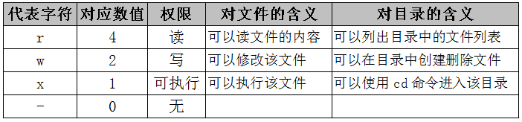
9、3种基本用户权限
在Linux中，将使用系统资源的人员分为4类：超级用户、文件或目录的属主、属主的同组人和其他人员。超级用户拥有对Linux系统一切操作权限，对于其他3类用户都要指定对文件和目录的访问权限。

Slide 44
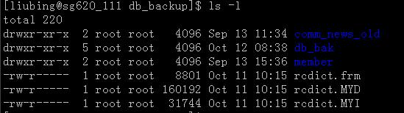
10、查看文件和目录的权限
可以使用带l参数的ls命令查看文件或目录的权限
每一行显示一个文件或目录的信息，这些信息包括文件的类型、文件的权限、文件的属主和文件的所属组，还有文件的大小以及创建时间和文件名。输出列表中每 一行第一列的第一个字母指示了该文件的类型。

Slide 45
10、查看文件和目录的权限
文件类型：
各种文件类型及代表字符如下：
-：普通文件
b：块文件设备，是特殊的文件类型
d：目录文件 ，事实上在ext2fs中，目录是一个特殊的文件
c：字符文件设备 ，是特殊的文件类型
l：符号链接文件，实际上它指向另一个文件
s、p：管道文件，这些文件关系到系统的数据结构和管道，通常很少见到
文件权限
第一列的其余9个字母可分为三组，3个字母一组，这3组分别代表：文件属主的权限、文件所属组的权限和其他用户的权限。每组中的3个栏位分别表示读、 写、执行权限。

Slide 46
10、查看文件和目录的权限
第2～10个字符当中的每3个为一组，左边三个字符表示所有者权限，中间3个字符表示与所有者同一组的用户的权限，右边3个字符是其他用户的权限。这三个一组共9个字符，代表的意义如下：
r(Read，读取)：对文件而言，具有读取文件内容的权限；对目录来说，具有浏览目录的权限。
w(Write,写入)：对文件而言，具有新增、修改文件内容的权限；对目录来说，具有删除、移动目录内文件的权限。
x(eXecute，执行)：对文件而言，具有执行文件的权限；对目录了来说该用户具有进入目录的权限。
－：表示不具有该项权限。

Slide 47
11、更改操作权限（chmod/chown）
系统管理员和文件属主可以根据需要来设置文件的权限，有两种设置方法：文字设定法和数值设定法。
（1）文字设定法
chomd的文字设定法的格式为：chmod [ugoa][+-=][rwxugo]
第1个选项表示要赋予权限的用户，具体说明如下：
u：属主 g：所属组用户 o：其他用户 a：所有用户
第2个选项表示要进行的操作，具体说明如下：
+：增加权限 -：删除权限 =：分配权限，同时将原有权限删除
第3个选项是要分配的权限，具体说明如下：
r/x/w：允许读取/写入/执行 u/g/o：和属主/所属组用户/其他用户的权限相同
例如：
chmod go -r users //取消组用户和其他用户对文件users的读取权限 chmod u+x users //对文件users的属主增加招待权限 chmod u+x,go-r users //对文件users的属主添加执行权限，同时取消组用户和其他用户对文件的读取权限

Slide 48
11、更改操作权限（chmod/chown）
（2）数值设定法
chmod的数值设定法的格式为：chmod n1n2n3 其中n1、n2、n3分别代表属主的权限、组用户的权限和其他用户的权限，这三个选项都是八进制数字。
例如：
chmod 755 adduser //对文件adduser的属设置可读、写和执行的权限，所属组和其他用户只设置读和执行权限，没有写权限
chmod 600 user1 //取消组用户和其他用户对文件user1的一切权限（原权限为-rw-rCrC）
备注：加入想一次修改某个目录下所有文件的权限，包括子目录中的文件权限也要修改，要使用参数－R表示启动递归处理。

Slide 49
12、更改属组或同组人
改变文件的属主和组可以用chown命令，命令格式为：
chown [-R] 。
例如：
chmod osmond user1 //将文件user1的属主改为osmond
chmod osmond.osmond user1 //将文件user1的属主和组都改成osmond
chmod -R osmond.osmond mydir //将mydir目录及其子目录下的所有文件或目录的属主和组都改成osmond
处理。

Slide 50
13、设置文件和目录的生成掩码
用户可以使用umask命令设置文件夹的默认生成掩码。默认的生成掩码告诉系统当创建一个文件或目录时不应该赋予哪些权限。如果用户将umask命令放 在环境文件（.bash_profile）中，就可以控制所有的新建文件或目录的访问权限。其命令格式为：umask [u1u2u3]其中，u1、u2、u3分别表示的是不允许属主有的权限、不允许同组人有的权限和不允许其他人有的权限。
例如：
umask 022 //设置不允许同组用户和其他用户有写权限 umask //显示当前的默认生成掩码
用法非常简单，只需执行umask 777 命令，便代表屏蔽所有的权限，因而之后建立的文件或目录，其权限都变成000，依次类推。通常root帐号搭配umask命令的数值为022、027和077，普通用户则是采用002，这样所产生的权限依次为755、750、700、775。
用户登录系统时，用户环境就会自动执行rmask命令来决定文件、目录的默认权限。

Slide 51
13、设置文件和目录的生成掩码
用户可以使用umask命令设置文件夹的默认生成掩码。默认的生成掩码告诉系统当创建一个文件或目录时不应该赋予哪些权限。如果用户将umask命令放 在环境文件（.bash_profile）中，就可以控制所有的新建文件或目录的访问权限。其命令格式为：umask [u1u2u3]其中，u1、u2、u3分别表示的是不允许属主有的权限、不允许同组人有的权限和不允许其他人有的权限。
例如：
umask 022 //设置不允许同组用户和其他用户有写权限 umask //显示当前的默认生成掩码
用法非常简单，只需执行umask 777 命令，便代表屏蔽所有的权限，因而之后建立的文件或目录，其权限都变成000，依次类推。通常root帐号搭配umask命令的数值为022、027和077，普通用户则是采用002，这样所产生的权限依次为755、750、700、775。
用户登录系统时，用户环境就会自动执行rmask命令来决定文件、目录的默认权限。

Slide 52
树莓派的Linux系统介绍
1、常用命令
2、文件系统结构
3、用户与权限管理
4、软件包管理
5、文件编辑器
6、使用外部设备

Slide 53
1、软件包管理工具
管理安装、升级和卸载软件最简单的方法就是使用Debian上的APT（高级包管理工具）。如果一个软件被打包成Debian上的包并且适用于树莓派的ARM架构，那么这个软件包同样兼容于Raspbian。
安装或者卸载软件包的时候你需要root用户权限，因此你的用户必须是sudoer用户，或者你必须使用root用户登录。更多信息参考用户管理和root用户。
安装新的包，或者更新已有的包，你需要连接互联网。
注意安装软件会消耗你的SD卡存储空间，因此你需要关注磁盘空间并使用合适大小的SD卡。
同样要注意安装软件的时候会进行加锁操作，因此你不能同时安装多个软件。

Slide 54
2、软件源
APT在你的树莓派上的/etc/apt/sources.list文件中保存了一个软件源列表。在安装软件之前，你应该使用apt-get update更新你的包列表：
sudo apt-get update
有关新的软件源，在本课第4节也介绍过。

Slide 55
3、使用apt安装一个软件包
我们以前没有tree这个命令（这是一个非预装的外部命令）
添加tree：
sudo apt-get install tree
输入以上命令之后，将会提示用户安装这个包需要多少存储空间，以及确认安装这个软件包。
输入Y（或者直接回车，因为yes是默认操作）将允许安装。可以通过添加-y选项跳过这一步：
sudo apt-get install tree –y
安装这个软件包后，使用户可使用tree这个软件。
输入which tree显示tree安装位置：
/usr/bin/tree

Slide 56
4、使用已经安装的软件包
tree是一个命令工具，可以提供当前目录的可视化结构，以及所有内容。
输入tree运行tree命令，例如：
tree
..
├── hello.py
├── games
│ ├── asteroids.py
│ ├── pacman.py
│ ├── README.txt
│ └── tetris.py输入man tree获取tree的用户手册。

Slide 57
5、使用APT卸载包
REMOVE（卸载）
你可以使用apt-get remove卸载一个包：
sudo apt-get remove tree
用户会被提示是否要卸载。同样，添加-y选项可以跳过确认步骤。
PURGE（清除）
你可以使用apt-get purge命令完整的移除包以及它所相关的配置文件。
sudo apt-get purge tree

Slide 58
6、更新已安装软件
如果有软件可以更新，你可以使用
sudo apt-get update
获取所有更新，并使用
sudo apt-get upgrade
安装所有可以更新的包。
如果只更新特定的软件包而不更新其它过期的软件包，你可以使用
sudo apt-get install somepackage
来更新（这对于存储空间不足或者下载带宽比较小的情况比较有用）。

Slide 59
7、查询软件包
你可以使用关键字查询一个包的档案信息：
apt-cache showpkg <包>
例如：
Apt-cache showpkg tree
则得到包括：包的版本描述等信息
该命令的其他参数，请见help

Slide 60
树莓派的Linux系统介绍
1、常用命令
2、文件系统结构
3、用户与权限管理
4、软件包管理
5、文件编辑器
6、使用外部设备

Slide 61
1、Linux编辑器概述
文本编辑器与字处理程序
文本编辑器只处理ASCII码文件
字处理程序进行复杂的文字编辑工作
文本编辑器类型
行编辑器
全屏幕编辑器
流行的文本编辑器
vim、emacs、pico、nano、joe、jed…
在树莓派上，vi是预装的，其他则不是

Slide 62
2、Vi 简介
Vi 是 Unix 世界里极为普遍的全屏幕文本编辑器，几乎可以说任何一台 Unix 机器都 会提供这套软体。Linux 当然也有。
熟悉 DOS 下的文书处理后，也许会感到 vi 并不好用；Unix 上也已经发展出许多更新、更好用的文书编辑器，但是并不一定每一台 Unix 机器上都会安装这些额外的软体。所以，学习 vi 的基本操作还是有好处，让你在各个不同的机器上得心应手。

Slide 63
3、Vi 的特点
纯文本编辑器
全屏幕编辑器
工作于3种模式
通过命令进行编辑操作

Slide 64
4、Vi 的模式
三种模式
命令模式
输入模式
末行模式
Linux
vi file
退出vi
命令模式
文本输入命令
执行完毕或按[Esc]键
转义命令
按[Esc]键
输入模式
末行模式

Slide 65
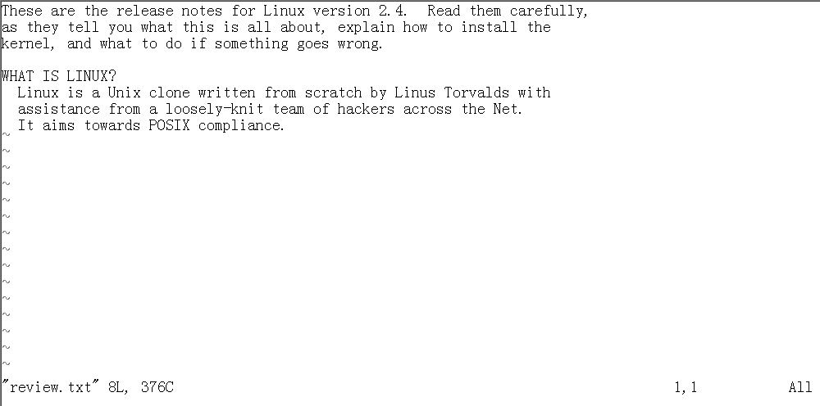
4、Vi 的模式
命令模式
编辑区
空白区
状态栏

Slide 66
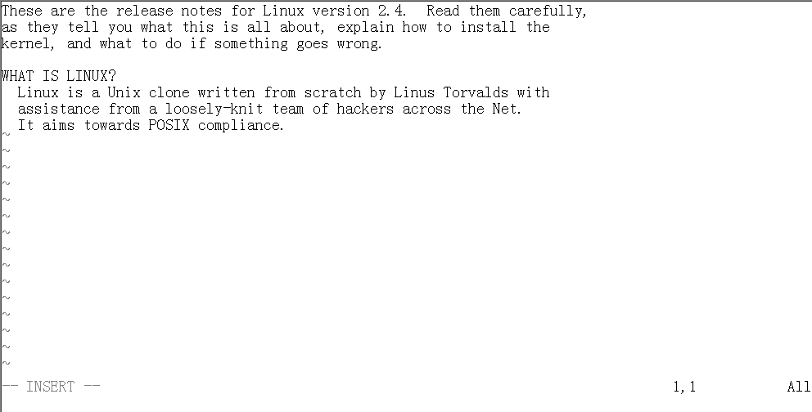
4、Vi 的模式
输入模式
输入模式标志

Slide 67
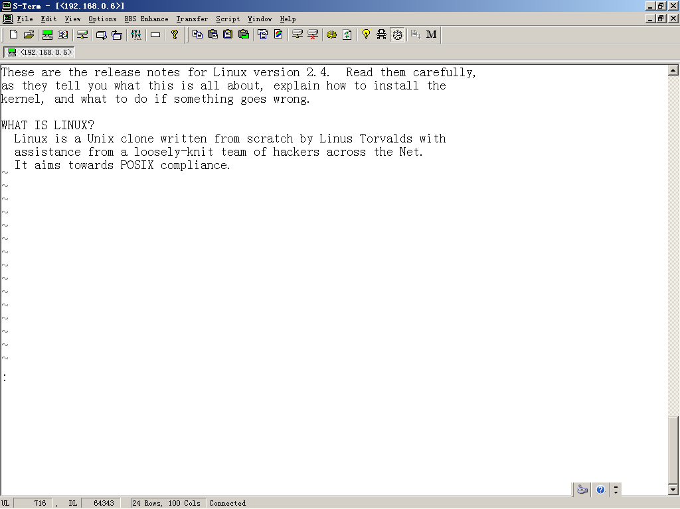
4、Vi 的模式
末行模式
末行模式标志

Slide 68
5、Vi 的命令
命令模式下的操作命令
输入模式下的操作命令
末行模式下的操作命令

Slide 69
6、命令模式下的操作命令
光标控制 k j h l H M L gg GG 0 $ nG
替换和删除 r x nx dd ndd dG
复制粘贴 yy nyy p(粘贴到光标下) P (粘贴到光标上)
搜索 /
撤销 u
退出 ZZ(保存退出) ZQ(退出不保存)

Slide 70
7、输入模式下的操作命令
进入输入模式
i (左插入)
a(右插入)
o(下一行插入)
I(行首)
A(行末)
O(上一行插入)

Slide 71
8、Vi高级用法
vi还支持更高级的功能,vi可以同时打开多个文件,打开方式vi加上要打开的文件名,文件和文件之间用空格隔开
vi 文件1 文件2 文件3 文件4
进入vi后,vi打开的是文件1
:next 切换到下一个文件
:previous 切换到上一个文件
:last 切换到最后一个文件
:first 切换到最前一个文件
:2next 切换到下二个文件

Slide 72
8、Vi高级用法
vi可以根据用户的不同需要来做一些设定,这些设定都是在末行模式下进行的。
:set nu 显示行号,打开这个功能以后会在每一行的最左面显示行号,行号不算在文件本身
:set nonu 关闭显示行号的功能
:set ic 忽略大小写,主要是为了方便搜索
:set noic 不忽略大小写

Slide 73
8、Vi高级应用
:syntax enable
打开色彩支持,在linux中编辑文件和编辑程序源
代码等工作都是在vim中完成的,打开色彩支持可以在查看或编写程序的时候发现语法等错误.
:syntax off关闭色彩支持
:set backup
自动生成备份文件,vi在打开或编辑一个文件的时候会自动备份文件,备份的件一般会在文件名后加~。例如：foo.txt会自动生成foo.txt~
:suspend 把vi暂时放到后台休息.用fg恢复

Slide 74
8、Vi高级用法
如果在使用vim编辑的时候需要执行一下系统的命令可以在末行模式中用!来执行
示例： 在vim编辑器中执行ls命令
:! ls
执行完系统命令以后再按回车就可以回到vim编辑器中

Slide 75
8、Vi高级用法
为了更方便的使用vim可以在个人主目录下,编辑.vimrc文件,如果没有可以手工编辑一个.格式
如下：
set nu //打开文件的时候显示行号
set ic //查找字串的时候忽略大小写
syntax enable //打开色彩支持

Slide 76
9、小结
文本编辑器是Linux重要的字处理工具，主要用作文本编辑、程序编写、配置文件的修改等工作
Linux系统的文本编辑器包括VI、EMACS、XEMACS、PICO、JOE等，都是传统的Unix编辑工具，使用方法基本相同，可跨平台使用编辑工具。
VI操作包括3个模式：命令模式、文本输入模式、末行模式。

Slide 77
树莓派的Linux系统介绍
1、常用命令
2、文件系统结构
3、用户与权限管理
4、软件包管理
5、文件编辑器
6、使用外部设备

